Slide 1


Slide 2

Tiết 1

Slide 3


Chục | Đơn vị
4
1
. 1 cộng 5 bằng 6,
viết 6.
4
1
+
+
5
5
. Hạ 4, viết 4
4
6
4
6
41 + 5 = 46
41 + 5 = ?

Slide 5


Chục | Đơn vị
2
0
. 0 cộng 4 bằng 4,
viết 4.
2
0
+
+
4
4
. Hạ 2, viết 2
2
4
20 + 4 = ?
2
4
20 + 4 = 24

Slide 6

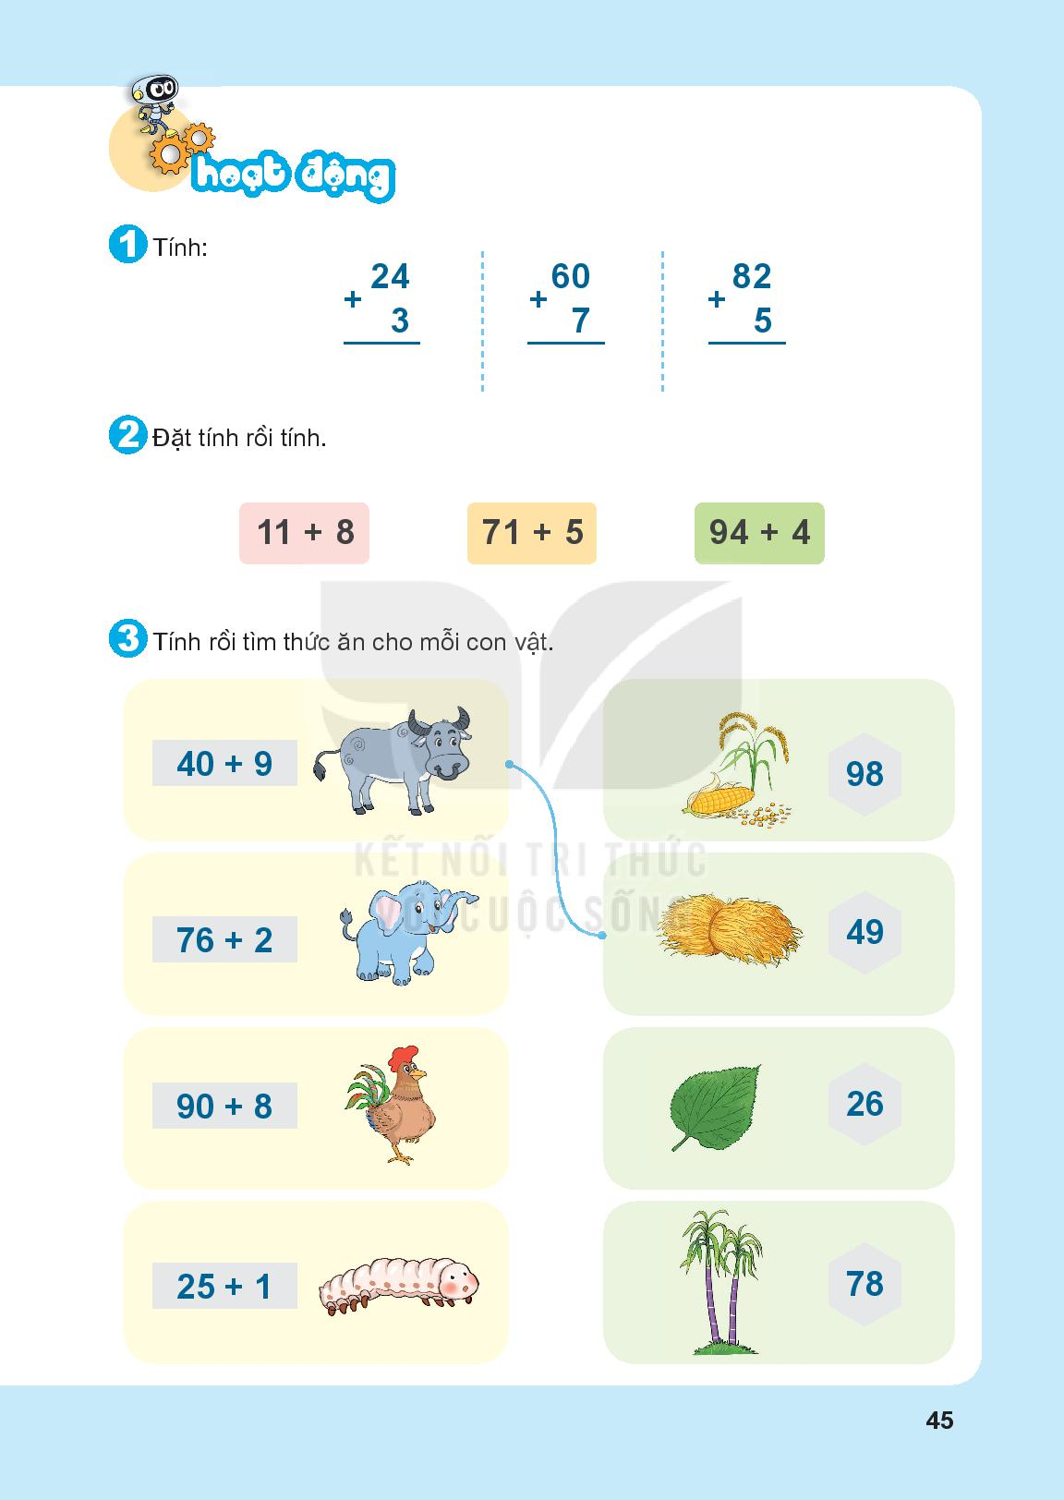
2
7
6
7
8
7

Slide 7

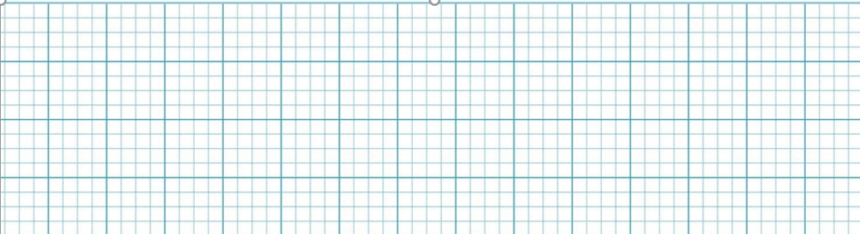
11
71
94
+
+
+
8
5
4
7
1
9
6
9
8

Slide 8
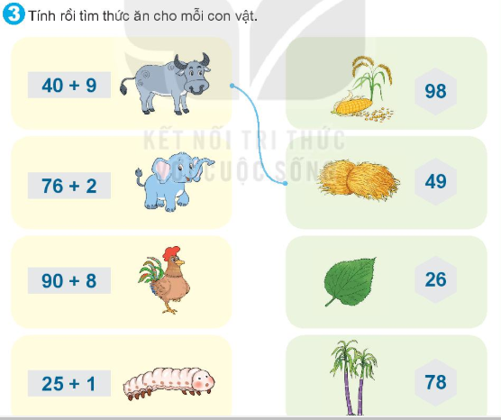

Slide 9


